Slide 1
Tree Diagrams
Tree Diagrams
May 2017 1H Q13
Nov 2017 3H Q11
Nov 2018 3H Q7

Slide 2
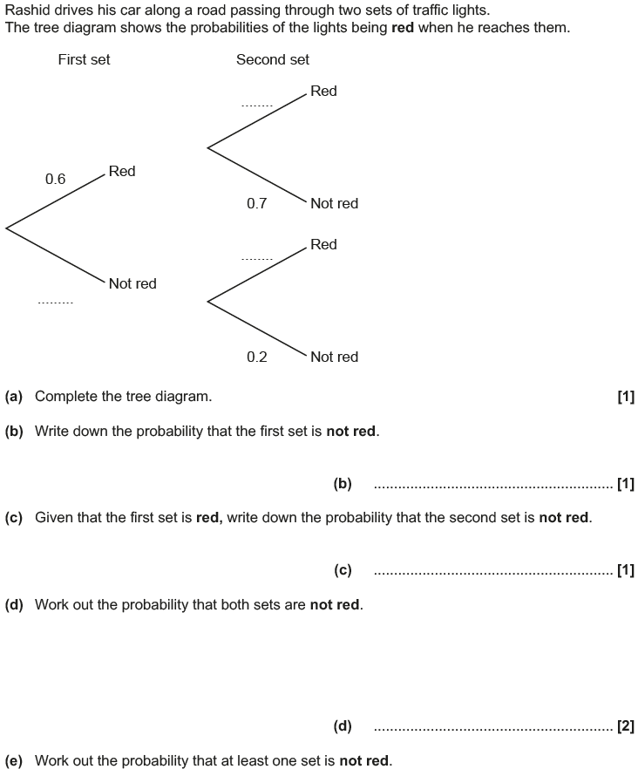
Tree Diagrams
May 2017 1H Q13
$$0.3$$
Reveal tree diagram
$$0.8$$
$$0.4$$
Hide tree diagram

Slide 3
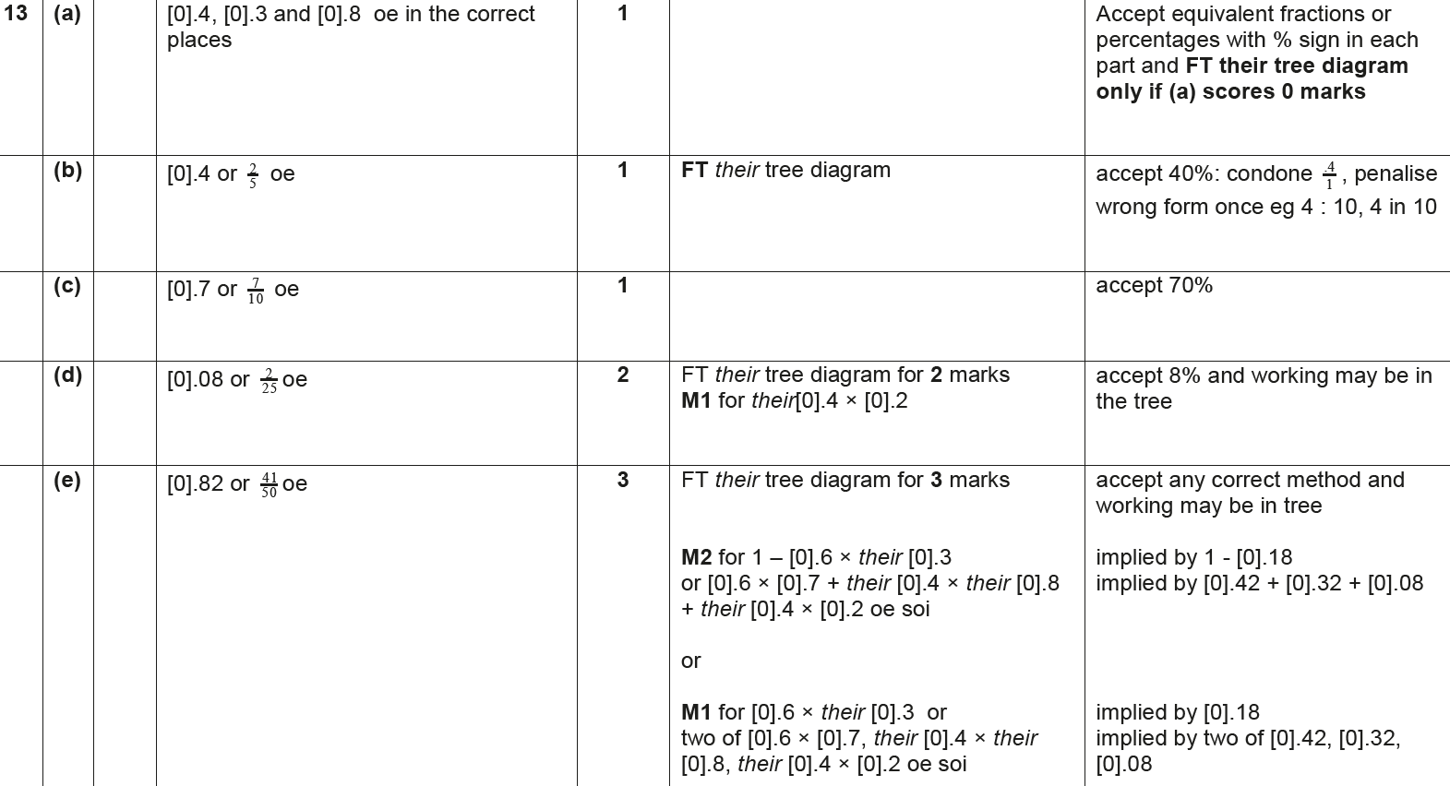
Tree Diagrams
May 2017 1H Q13
A
B
C
D
E

Slide 4
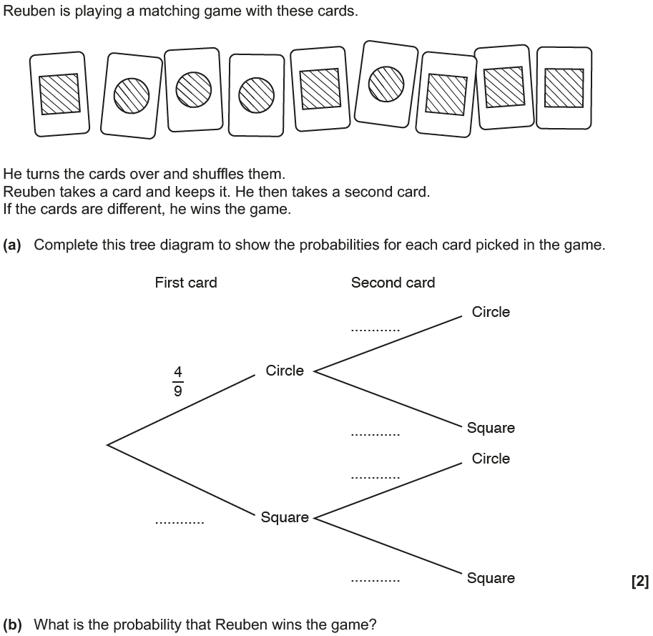
Tree Diagrams
Nov 2017 3H Q11

Slide 5
Tree Diagrams
Nov 2017 3H Q11
A
B

Slide 6
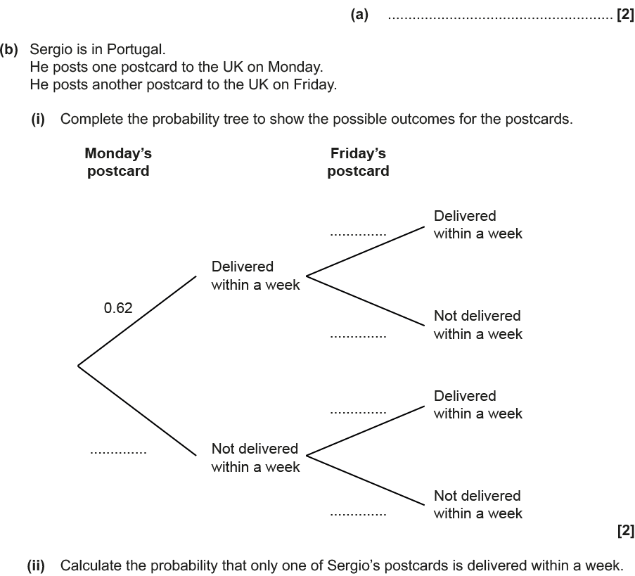
Tree Diagrams
Nov 2018 3H Q7

Slide 7
Tree Diagrams
Nov 2018 3H Q7
A
B (i)
B (ii)

